Slide 1






Luyện từ và câu
¤N TËP VÒ DÊU C¢U
(DÊU NGOÆC KÐP)
Notes:
Click vào các con vật để đi đến thử thách (Châu chấu : bài tập 1, chuồn chuồn: bài tập 2, bọ: bài tập 3, dế trũi: bài tập 4)
Tại slide câu hỏi, click vào dế mèn để quay về.
Click vào chỗ bất kì để hiện ra lời nói của Mèn sau khi đã làm xong các bài tập.
Tại slide này, click vào dế mèn để đi tới slide đối chiếu mục tiêu bài

Slide 2

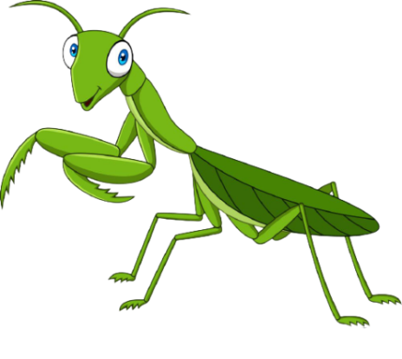
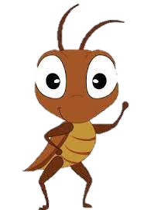
Mục tiêu
1. Ôn lại kiến thức về dấu ngoặc kép.
2. Vận dụng được kiến thức về dấu ngoặc kép để làm các bài tập.
Notes:
Click vào các con vật để đi đến thử thách (Châu chấu : bài tập 1, chuồn chuồn: bài tập 2, bọ: bài tập 3, dế trũi: bài tập 4)
Tại slide câu hỏi, click vào dế mèn để quay về.
Click vào chỗ bất kì để hiện ra lời nói của Mèn sau khi đã làm xong các bài tập.
Tại slide này, click vào dế mèn để đi tới slide đối chiếu mục tiêu bài

Slide 3



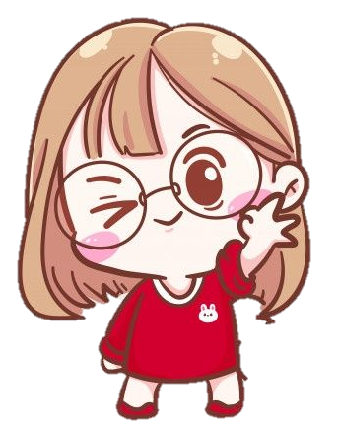



Cậu bị sao vậy, Bọ Rùa?
Mình bị lạc mẹ, giờ không biết đường về nhà T.T

Slide 4


Chúng ta hãy giúp bạn Bọ Rùa tìm đường về nhà bằng cách vượt qua các thử thách nhé!

Slide 5
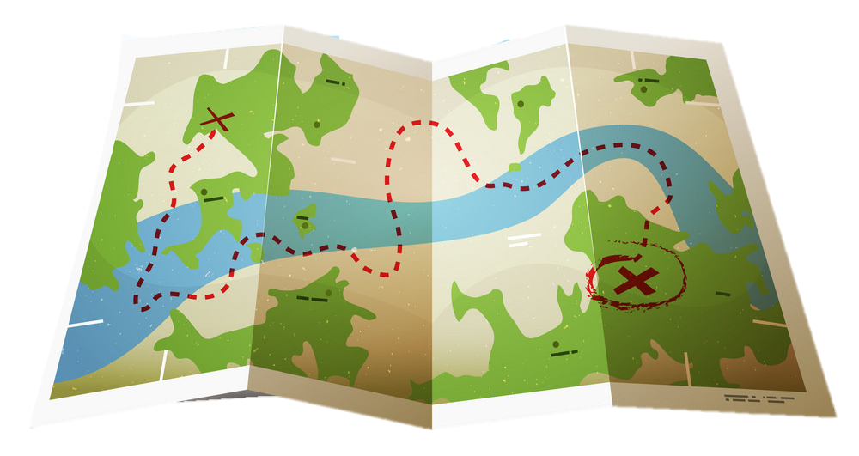



Slide 6

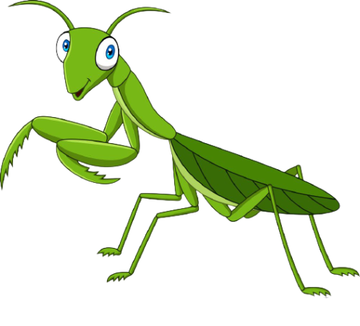

Thử thách 1
Notes:
Hoàn thành thử thách 1, bác bọ ngựa sẽ giúp Bọ Rùa về nhà

Slide 7

Đặt dấu ngoặc kép vào những chỗ thích hợp để
đánh dấu lời nói trực tiếp hoặc ý nghĩ của nhân vật:
Tốt-tô-chan rất yêu quý thầy hiệu trưởng. Em mơ ước lớn lên sẽ trở thành một giáo viên của trường, làm mọi việc giúp đỡ thầy. Em nghĩ: Phải nói ngay điều này để thầy biết. Thế là, trưa ấy, sau buổi học, em chờ sẵn thầy trước phòng họp và xin gặp thầy. Thầy hiệu trưởng vui vẻ mời em vào phòng. Ngồi đối diện với thầy và hơi nghiêng đầu mỉm cười, cô bé nói một cách chậm rãi, dịu dàng, ra vẻ người lớn: Thưa thầy, sau này lớn lên, em muốn làm nghề dạy học. Em sẽ dạy học ở trường này.
Theo KU-RÔ-Y-A-NA-GI
(Phí Văn Gừng dịch)

Slide 8
Tốt-tô-chan rất yêu quý thầy hiệu trưởng. Em mơ ước lớn lên sẽ trở thành một giáo viên của trường, làm mọi việc giúp đỡ thầy. Em nghĩ: Phải nói ngay điều này để thầy biết. Thế là, trưa ấy, sau buổi học, em chờ sẵn thầy trước phòng họp và xin gặp thầy. Thầy hiệu trưởng vui vẻ mời em vào phòng. Ngồi đối diện với thầy và hơi nghiêng đầu mỉm cười, cô bé nói một cách chậm rãi, dịu dàng, ra vẻ người lớn: Thưa thầy, sau này lớn lên, em muốn làm nghề dạy học. Em sẽ dạy học ở trường này.
“
”
“
”

Slide 9
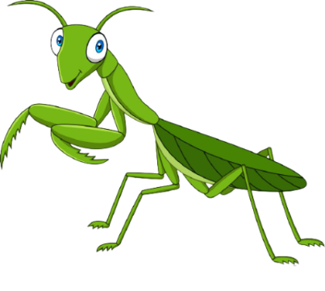
Tác dụng của dấu ngoặc kép:
Đánh dấu lời nói trực tiếp của
nhân vật.
Đánh dấu ý nghĩ của nhân vật.

Slide 11


Thử thách 2
Notes:
Sau khi ra được khu rừng, bác Rùa sẽ giúp Bọ Rùa qua sông

Slide 12
Có thể đặt dấu ngoặc kép vào những chỗ nào trong đoạn văn sau để đánh dấu những từ ngữ được dùng với ý nghĩa đặc biệt?
Lớp chúng tôi tổ chức cuộc bình chọn Người giàu có nhất. Đoạt danh hiệu trong cuộc thi này là cậu Long, bạn thân nhất của tôi. Cậu ta có cả một gia tài khổng lồ về sách các loại: sách bách khoa tri thức học sinh, từ điển tiếng Anh, sách bài tập toán và tiếng Việt, sách dạy chơi cờ vua, sách dạy tập y-ô-ga, sách dạy chơi đàn oóc...

Slide 13

Lớp chúng tôi tổ chức cuộc bình chọn Người giàu có nhất. Đoạt danh hiệu trong cuộc thi này là cậu Long, bạn thân nhất của tôi. Cậu ta có cả một gia tài khổng lồ về sách các loại: sách bách khoa tri thức học sinh, từ điển tiếng Anh, sách bài tập toán và tiếng Việt, sách dạy chơi cờ vua, sách dạy tập y-ô-ga, sách dạy chơi đàn oóc...
“
“
Người
giàu
nhất
có
“
“
gia
tài

Slide 14

Tác dụng của dấu ngoặc kép
Đánh dấu
lời nói trực tiếp của nhân vật.
Đánh dấu
ý nghĩ của nhân vật.
Đánh dấu từ ngữ được dùng với ý nghĩa đặc biệt.

Slide 16

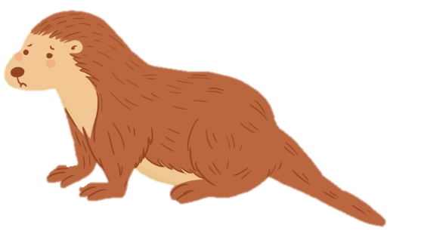
Thử thách 3

Slide 17
Viết một đoạn văn khoảng 5 câu thuật lại một phần cuộc họp của tổ em, trong đó có dùng
dấu ngoặc kép để dẫn lời nói trực tiếp hoặc
đánh dấu những từ ngữ có ý nghĩa đặc biệt.

Slide 18
Mở đầu cuộc họp, bạn Hằng tổ trưởng, với gương mặt “lạnh lùng” đầy vẻ nghiêm trọng làm cho tất cả thành viên trong tổ “thót tim” khi nói: “Mình có một chuyện rất quan trọng cần thông báo. Đề nghị các bạn "bình tĩnh” nghe mình nói". Vài ý nghĩ khẽ lướt qua đầu chúng tôi, đứa nào cũng phỏng đoán một chuyện chẳng lành và im lặng, chăm chú nghe. Hồng nói tiếp: "Tuần này tổ ta xếp hạng nhất, lại là tổ đạt nhiều điểm tốt nhất, hoàn thành tốt các bài tham dự cuộc thi tìm hiểu về Đội do trường tổ chức. Đúng như lời cô chủ nhiệm đã hứa, chúng ta sẽ được cô dẫn đi ăn kem”. Thông báo xong, Hằng làm một bộ điệu rất vui, chúng tôi thở phào, không khí như muốn vỡ òa,... Tổ trưởng lúc nào cũng tạo điều bất ngờ như thế.

Slide 19




Slide 20


Vậy là chúng ta đã giúp Bọ Rùa tìm được đường về nhà rồi.

Slide 21
Bạn cần nhớ
Dấu ngoặc kép có tác dụng
- Đánh dấu lời nói trực tiếp của nhân vật.
- Đánh dấu ý nghĩ của nhân vật.
- Đánh dấu từ ngữ được dùng với ý nghĩa đặc biệt.

Slide 22

Đánh giá mục tiêu
1. Ôn lại kiến thức về dấu ngoặc kép.
2. Vận dụng được kiến thức về dấu ngoặc kép để làm các bài tập.

Slide 23
Dặn dò
- Ôn lại tác dụng của dấu ngoặc kép.
- Chuẩn bị bài: MRVT Quyền và bổn phận.

Slide 24
Tạm biệt các bạn

